Slide 1
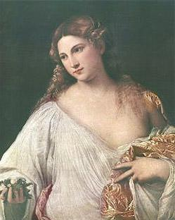
Juan de Dios
Ingunza Basualdo
(1823-1871)
Pintor Peruano
Gabriela Lavarello Vargas de Velaochaga - Perú, febrero- 2015

Slide 2
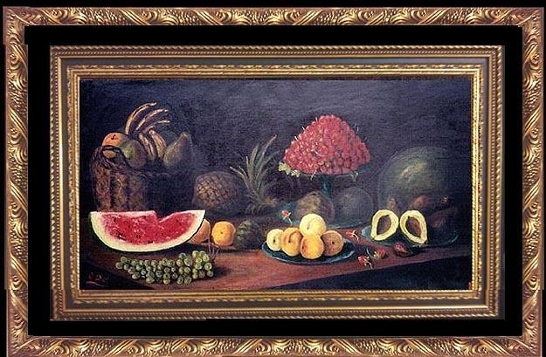
Bodegón- 1840
Pintor huanuqueño. Otra fuente señala erróneamente 1824-1874. Según partida de bautismo: “...En esta Iglesia Paroquial de Huánuco, en veinte y dos días del mes de Junio de mil ochocientos veinteytres; yo el infrascrito cura y vicario, exorxisé, puse óleo y crisma a Juan de Dios del Carmen de edad de cuatro días, a quien le hechó el agua del bautismo el Presbítero Don Mariano Huydobro; es hijo legítimo de Don Francisco Ingunza y de Doña Teresa Basualdo; fué su padrino el R.P. Prior de San Juan de Dios Fray Francisco Ariza, siendo testigos Don Gregorio Retes y Mariano Retes, de que certifico. (fdo.): Manuel de Herrera...”. (sic). Fue el décimo quinto hijo del matrimonio; su madre falleció cuando Juan de Dios tenía dos años y medio de edad. Su educación estuvo a cargo de su padre y hermanos mayores.

Slide 3
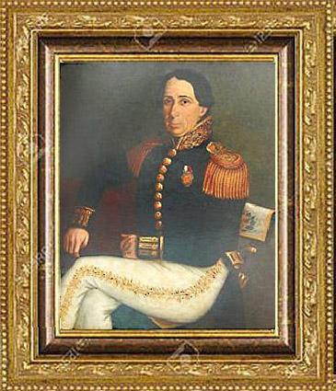
Por su carácter indisciplinado fue enviado a la Escuela Militar cuando tenía 17 años de edad.--------
Después de ocho años de servicios logró la clase de Teniente de Caballería, permaneció en actividad hasta comienzos de 1849.
Se vio envuelto en un grave altercado con sus superiores y solicitó licencia por tiempo indefinido.
Con más vocación para las bellas artes que para las artes marciales, estudió en la Academia de Dibujo y Pintura de Lima, con los maestros Francisco Javier Cortés (1770-1841) e Ignacio Merino (1817-1876).
Obra de 1843
Coronel Eduardo Lucar y Torre
Primer Alcalde Mayor y Gobernador de Huánuco

Slide 4
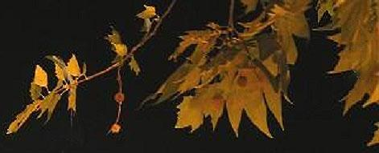
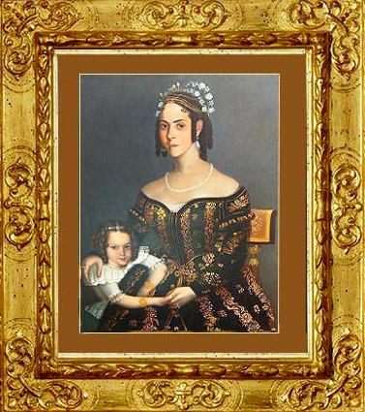
Juana Toribia Lucar y Crespo de Figueroa y su hija,
Cecilia Mercedes Figueroa Lucar
Obra de 1843

Slide 5
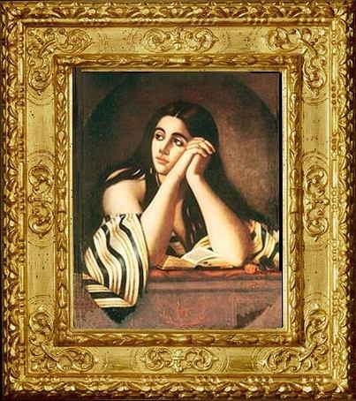
Su hermano mayor, Francisco Esteban, estaba en Europa.
Enviado por su padre, Juan viajó en 1849 y le dio el encuentro en Italia.
Radicó varios años en Florencia, donde aprendió el arte de la pintura en la Accademia delle Belle Arti de esa ciudad.
Magdalena
Obra pintada en Europa en 1855
Se encuentra en el Museo de Arte de Lima

Slide 6
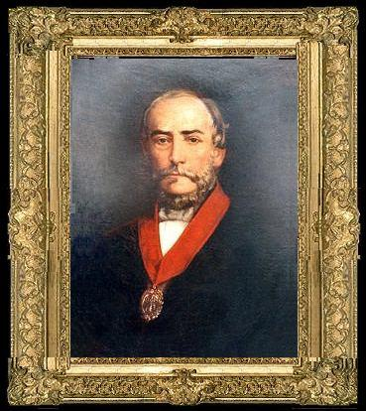
Aquí hay que hacer un paréntesis
El primogénito, Francisco Esteban Ingunza y Basualdo fue el que mandó construir, en 1858, el famoso Mirador de Ingunza.
Propietario de un terreno ubicado, al lado de la Plaza de Acho, en la esquina de Hualgayoc con Marañón calle paralela al otro lado del río Rímac.
En un área dentro de su propiedad, llamada La Quinta Ingunza, contrató el 4 de marzo de 1858 con el constructor francés Paul Nicolás Chalón Deshmuilmuielle para su edificación. El costo inicial ascendía a 964 pesos, moneda que regía ese año. ----------------------------------------
Sin embargo, hubo modificaciones en la ejecución y el constructor realizó gastos adicionales a lo largo del proyecto. --------------------
En el Archivo Nacional del Perú se encuentra el expediente del juicio seguido por Ingunza contra Chalón por incumplimiento de una contrata, e indemnización por daños y perjuicios. Juzgado de 1ª Instancia, 3ª sala, Dr. Simón Gregorio Paredes. Notaría de F. Sotomayor. Julio 1860 – octubre 1861, 88 fojas y 1 plano. Lima.
Según manifestó el constructor, con fecha 30 de julio de 1860, el Sr. Ingunza varió el plano y presupuesto, al hacer que se le diera mayor amplitud a la base, después de colocados los cimientos con arreglo al contrato; listos los tres cuerpos, le hizo formar una escalera para ver mejor en el interior de Acho.
Francisco Esteban Ingunza y Basualdo
Vocal de la Corte Suprema de Lima
obra de 1856

Slide 7
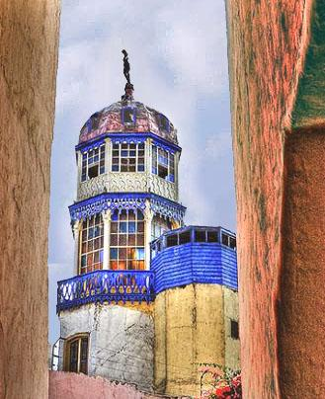
El Mirador de Ingunza es una interesante pieza arquitectónica, con base octogonal y de tres cuerpos y coronado por una cúpula.
Sus balcones y ventanales circundantes evocan tiempos pomposos de la Lima independiente.
Elizabeth Ingunza Montero de Villegas, descendiente directa de Francisco Esteban de Ingunza y Basualdo, comenta que el recinto donde se construyó el mirador se caracterizaba por poseer caballerizas y hermosos jardines adornados por estatuas de mármol, así como por una colección de cuadros del pintor Juan de Dios del Carmen de Ingunza y Basualdo a quien está dedicado este programa.
Ahora muy remozado el mirador consta de cuatro pisos interconectados y es parte de tours nocturnas por su iluminación.
Imagen y parte de este texto
del Blog de Marco Gamarra Galindo

Slide 8
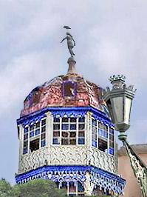
La leyenda o mito del Virrey Amat y el Mirador de Ingunza
Por muchos años se dijo públicamente que el Mirador de Ingunza era una construcción colonial . ----------------------------------------------------------- Que el dueño, ante su rechazo de mostrar reverencia al virrey cada vez que coincidían en la Plaza de Acho decidió erigir su propio mirador, privilegiado espacio con una vista panorámica del coso de Acho..------ Se tejieron cientos de murmuraciones y leyendas urbanas acerca del Virrey Amat (España 1704–1782) y Micaela Villegas (Lima1748-1819), conocida como La Perricholi, ambos personajes fallecieron antes de que se iniciara la construcción del mirador en 1858, el mismo que pasó por un peritaje efectuado el 30 de noviembre de 1860 por los arquitectos Manuel Julián San Martín y Antonio Yraolagoitia, para constatar y tazar (sic) lo construido en el mirador. Se coronó la cúpula del mirador con una estatua, de madera, de un indígena con paño púdico, por lo que se deduce que el trabajo duró dos años. Su creador y propietario, el Doctor de Ingunza en 1860 lo puso en uso.----- Al fallecimiento del propietario, lo heredó su hijo Francisco Esteban de Ingunza y Bedoya, el mismo que vendió la finca el 1 de febrero de 1899, ésta fue vendida en varias oportunidades.--------------------------------------- -------------------------------------------------ACHO ----------- En 1762 se inició la construcción de la Plaza de Acho de madera. El primer anuncio de corridas en esa plaza se dieron del 21 de enero al 15 de febrero de 1763, fechas que están impresas en la “Gaceta de Lima" de ese mismo año.----------------------------------------------------------------------- Agustín Hipólito de Landaburu y Pérez de Ribera (Lima 1715- 1777) dos veces Alcalde ordinario de Lima propuso construir, a su costa, una plaza firme para las lidias de toros. Con los auspicios del Virrey Amat, obtuvo la autorización por real cédula del 9 de agosto de 1766. Invirtió en su proyecto más de 100.000 pesos. -------------------------------------------
El Mirador fue declarado Monumento Histórico y Artístico en 1972. En diciembre de 1991 la UNESCO declaró a dicha propiedad y la Plaza de Toros de Acho dentro del Centro Histórico de Lima, como Patrimonio Cultural de la Humanidad

Slide 9
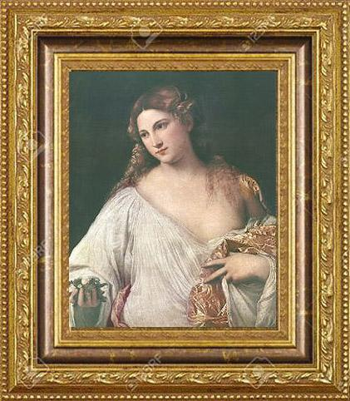
Flora, 1855

Slide 10
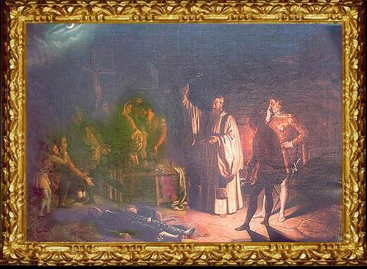
La Peste de Florencia en 1348. Obra de 1855

Slide 11
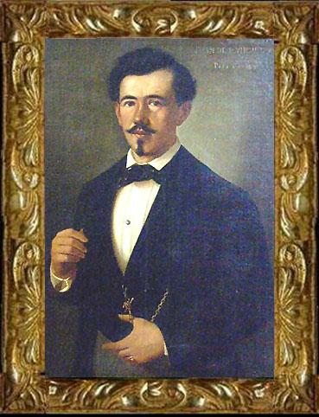
Apoyado económicamente por los envíos de dinero que le hacía su padre permaneció en Europa cerca de ocho años, hasta que regresó al Perú a fines de 1856, trayendo consigo toda su obra pictórica. ------------------- Tras la negativa del gobierno para otorgarle una beca y seguir arte en Europa, reingresó a prestar servicios en el Ejército, alcanzando el grado de Capitán de Caballería con fecha 18 de agosto de 1857, continuando en la carrera castrense hasta noviembre de 1865 año que pidió su baja.-------------------------------------------
Autorretrato, 1856, en la Municipalidad de Lima Fotografía: cortesía de Carlos Fuentes Guillén

Slide 12
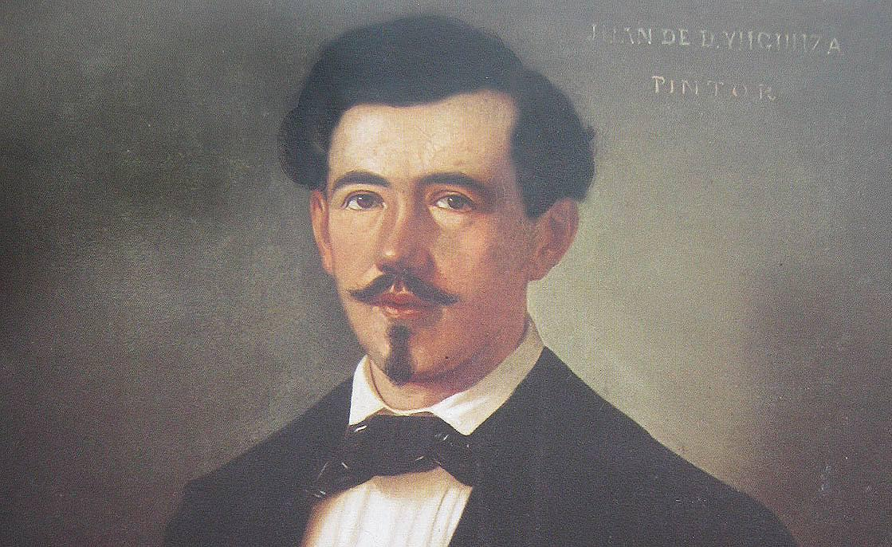
Autorretrato, 1856, detalle En la Municipalidad de Lima, Pinacoteca Ignacio Merino Fotografía: cortesía de Carlos Fuentes Guillén

Slide 13
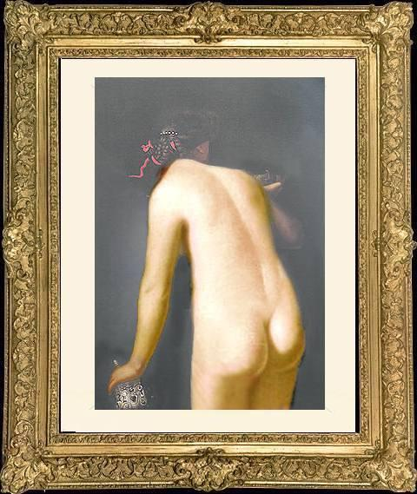
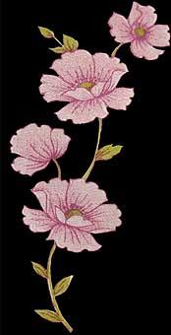
Hebe, la diosa de la Juventud, 1856 Fotografía: cortesía de Carlos Fuentes Guillén

Slide 14
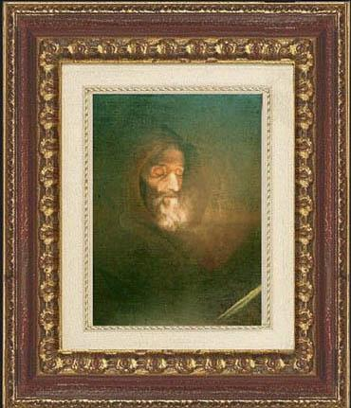
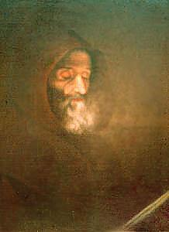
Capuchino leyendo, 1856

Slide 15
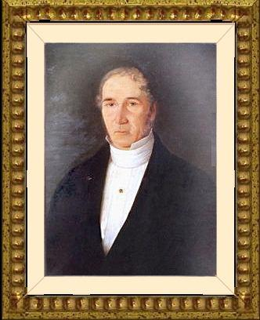
En 1858, en la vitrina del establecimiento de música de Innocenzo Ricordi, ubicado en la calle de Mercaderes, expuso un retrato del Negro Sánchez. ---------------------------------------- Leonardo Barbieri organizó la segunda muestra colectiva de Lima en setiembre de 1861, Ingunza exhibió varios cuadros. ----------------------------------------
Don Francisco Ingunza y Zamácola padre del artista, obra de 1858

Slide 16
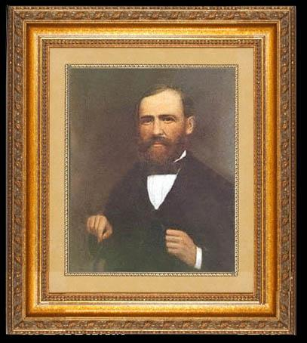
Dr. Manuel Ingunza y Basualdo obra de 1858

Slide 17
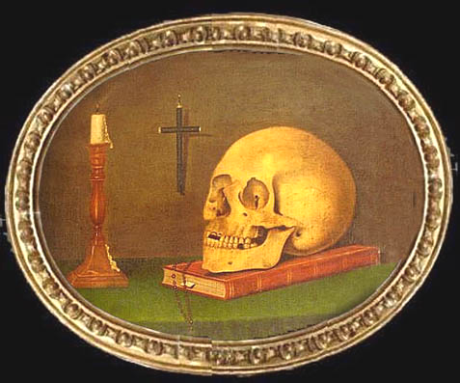
Vanitas (vanidad) obra de 1859

Slide 18
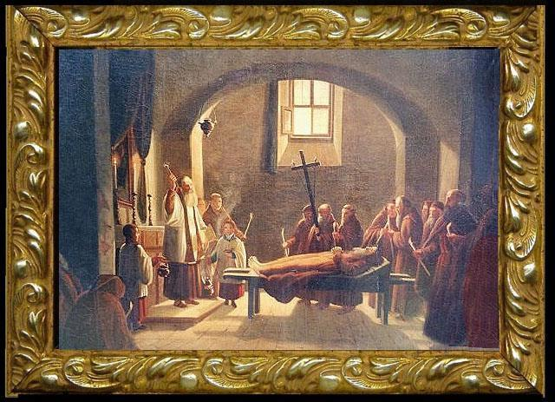
La muerte de San Francisco, 1860

Slide 19
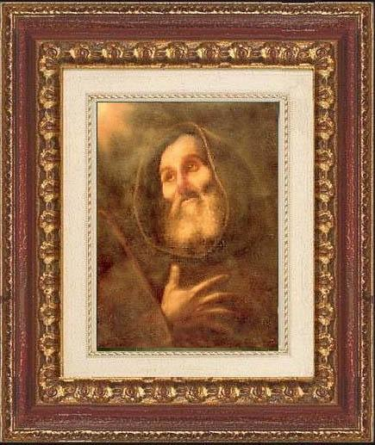
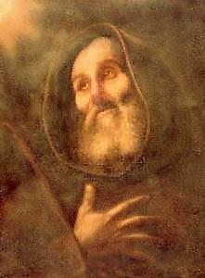
San Francisco, 1860

Slide 20
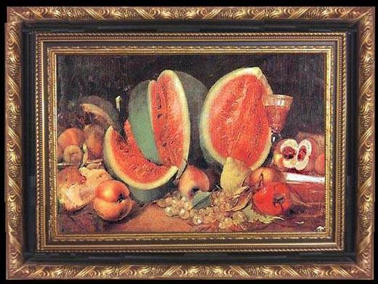
Bodegón (veinte años después) 1860

Slide 21
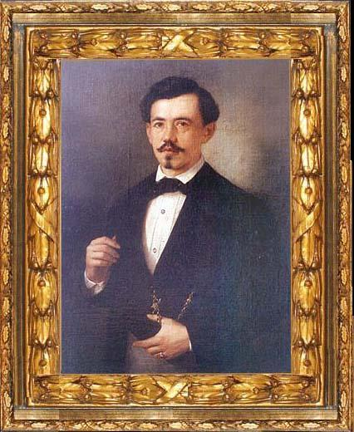
Autorretrato En el Museo de Pueblo Libre ( MNAHP ) Fotografía: cortesía de Carlos Fuentes Guillén

Slide 22
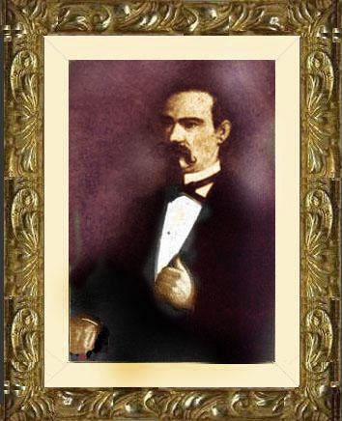
En 1865 viajó a Europa por tercera vez, en esa oportunidad fue acompañado por su única hija María Lucrecia, ella contaba 16 años de edad. -----------------------------------------, Al llegar a París, contó con el apoyo de los amigos que había dejado, nueve años atrás, en 1856. ------------------------------------------------- Vivieron en Europa seis años y volvían a Lima en 1871. Cuando navegaban, junto con su hija María Lucrecia de Ingunza y Bautista, fue atacado por la peste. -----------------------------, Falleció en el buque y fue arrojado en el mar de las Antillas .----------------------------------------- Su obra de excelente factura quedó en París.
General Norberto Eléspuru y Martínez de Pinillo, obra de 1865

Slide 23
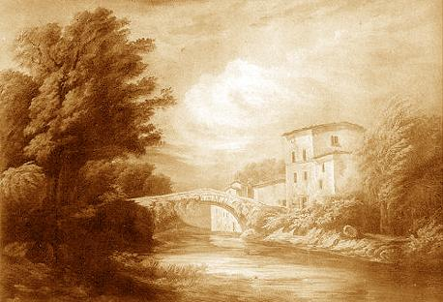
Su obra es poco conocida, debido a que sus lienzos rara vez se vendieron . Los cuadros producidos por este artífice, de temas religiosos, fueron obsequiados por su familia a diferentes iglesias.
Se lucen en colecciones privadas y públicas. Se realizó una exposición póstuma en 1892.
Cien años después se vio una muestra de su obra en el Museo de Arte de Lima, 1983 y en Pintores Peruanos del Siglo XIX en la Galería Pancho Fierro,1986.
Algunas imágenes fueron recogidas de la página de Elizabeth de Ingunza Montero de Villegas

Slide 24
Juan de Dios Ingunza participó en dos importantes muestras. En 1869 en la Escuela de Artes y Oficios en la Exposición Industrial, organizada por la Municipalidad de Lima. En 1872, ya fallecido, se muestra una Venus en la inauguración del Parque y Palacio de la Exposición de Lima, elegante edificio que aún existe y cobija al Museo de Arte de Lima. Tenemos que esforzarnos por conservar nuestra historia, y por lo tanto alimentar la información. Para estas dos exposiciones, importantes, tuve que recurrir a las bibliotecas de Instituto Getty-USA y de la Universidad de California-USA.

Slide 25
Hagamos un poco más de historia

Slide 26
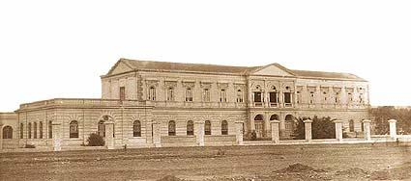
En mayo de 1869 el Alcalde de Lima Manuel Pardo y Lavalle, reunió al cuerpo edil en una sesión; el día 29 del mismo mes se aprobó la idea del Alcalde para realizar una exposición de productos de las industrias de Lima y el Callao, acto seguido se nombró una comisión. ------------------------------------------------------------.. El día 28 de Julio en el local de la Escuela de Artes y Oficios de Lima se inauguró la Exposición Industrial, la primera en su género en el Perú. --------------------------------------------------------------------------------------------------- El objeto era estimular a los artífices nacionales y extranjeros. Se presentaron todos los rubros imaginables, desde maquinarias hasta fósforos. ------------------------------------------------------------------------------Estaban programadas las Bellas Artes con: dibujo, pintura, escultura, grabados, fotografía. En la relación de la “Guía” se registran 117 obras de todas las técnicas y estilos. Algunos nombres se han perdido en el tiempo, permanecen no más de 20 artistas entre ellos: Ingunza, Merino, Palas, Muñiz, Laso, Courret, Del Campo, Del Mazo, Efío, Lozano, Lepiani, Masias, Montero, Muñiz y Tenderini. --------------
Escuela de Artes y Oficios desde el 6 de diciembre de 1864. Sede de la Exposición Industrial de 1869

Slide 27
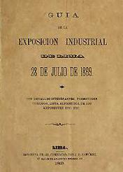
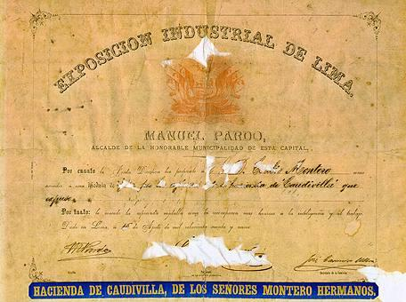
Los premios consistían en medallas de oro, plata y cobre y se entregarían oportunamente.
“...Las dichas medallas se mandarán hacer con anticipación las que sean de plata y las de cobre, reservándose para mas tarde la fabricación de las de oro...”. La comisión resolvió que las medallas, tenvieran la misma dimensión que la moneda corriente de un sol, y que llevaran en el reverso un grabado que represente la fachada de la Escuela de Artes y Oficios, por ser el lugar en que se verificará la exposición, y en el anverso la inscripción siguiente: Primera Exposición Industrial, Lima, 1869. ------- Realizada por la Honorable Municipalidad, siendo Alcalde el ciudadano Don Manuel Pardo.------------------------------------------------------------ Imposible encontrar la medalla conmemorativa, escribí a la Ass. Numismática del Perú, Archivo de la Nación, vi la colección del BCR. la falta de información es imperdonable.
Fuente: PDF del Instituto Getty-USA

Slide 28
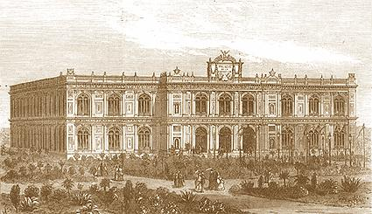
Palacio de la Exposición de Lima en 1872. Hoy Museo de Arte de Lima
Con el éxito logrado por la Municipalidad de Lima en la Exposición Industrial de Lima y el Callao en 1869, el Presidente Balta planeó organizar otros certámenes. -------------------------------------------------------------------------------------------------------- José Balta y Montero (1814-1872) decretó el 2 de agosto de 1869 la construcción del Palacio de la Exposición actualmente Museo de Arte de Lima. Idea impulsada por Manuel Atanasio Fuentes Delgado (1820-1889); diseñada y conducida por el arquitecto italiano Antonio Leonardi.------------------------------------------------------------------------------------------------------------------- -parte del texto de la entrega del Palacio por M.A. Fuentes- “...Poco y débil seria, Señor Presidente, cualquier elogio que hiciera del arquitecto D. Antonio Leonardí....dístinguídísímo artista es uno de los mejores arquitectos que ha pisado nuestra capital. No solo ha hecho los planos y dibujos, conforme á las instrucciones que de mí ha recibido...Dos años de una exclusiva consagracion á esta obra, afanes y tiempo que no le han sido remunerados, merecen con sobrado titulo una muestra de la munificencia del Gobierno...” (sic) - ---------------------------------------------

Slide 29
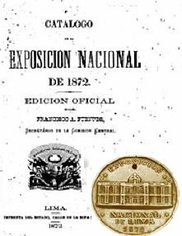
En la sesión del sábado 18 de agosto de 1869, se resolvió que el Palacio de la Exposición se construyese en los terrenos del Estado, área colindante con la Penitenciaria y cuyo croquis presentó Antonio Leonardi. ------------------------ En el lugar que ocupaban las murallas sur de Lima se trazaron avenidas, calles amplias, parques decorativos con quioscos, se diseñaron jardines, arcos triunfales y fuentes; un conservatorio de plantas, una glorieta turca, un teatro, pabellones, glorietas, el parque zoológico, con animales de todo el mundo, lagunas con cisnes negros y una gran laguna para pasear a los visitantes en botes impulsados a vapor. Ocupando una área de 192 000 m², se decretó su construcción en 1869, iniciándose la misma en enero de 1870 e inaugurándose el 1 de julio de 1872. ------------------------------------------------------- En la edición Oficial del Catálogo escrito por Francisco A. Fuentes Secretario de la Comisión Central, en 318 páginas, se da cuenta de los pormenores de la organización presidida por el General D. Manuel Ignacio de Vivanco: decretos, cartas, construcción, gastos, comisiones, nombramientos de comisarios peruanos para provincias y extranjeros, jurado, premios, aduanas, exponentes y productos a exhibirse.----- -------------------------------------------------------------------------------------------- ----.

Slide 30
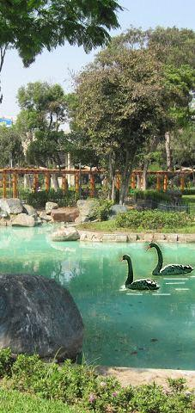
La Comisión central se dividió en dos secciones, la primera compuesta por siete miembros del Gobierno; y la segunda por el Alcalde y seis miembros de la Municipalidad de Lima, designados por ésta en consideración de haber sido la que ha llevado acabo la primera Exposición. -------------------------------------------------- Se aprobó el cuadro de diez grupos en que deben dividirse los objetos expuestos, según su origen, naturaleza y aplicación, y el nombramiento de los inspectores de esos grupos, en el orden siguiente: Francia, Inglaterra, Bélgica, Holanda, Alemania, Italia, España, Estados Unidos, Venezuela, Chile, Nueva Granada, Ecuador, Cuba, Estado de Antioquía y Estado de Bolívar. (sic) ------------ Este ambicioso proyecto se inauguró el 1 de julio de 1872 incluyendo el parque zoológico y el Palacio de la Exposición, donde se realizó la primera gran Exposición Nacional de Lima en la cual se exhibieron productos de los tres reinos de la naturaleza: animal, vegetal y mineral; incluyendo objetos fruto del intelecto humano en ciencia, tecnología y arte. ----------------------------------------------------- Al cierre de la exposición se dio a conocer a los ganadores en las diferentes categorías. ------------------------------------------------------------------ ------------------------------------------------------------------------------- Medallas.- inicialmente se proyectan 393 a repartir en total; se entregaron 302 entre peruanos y extranjeros, en todos los rubros. --------------------------------------------------- La gran medalla de honor será de Oro, del diámetro de 50 milímetros; llevará en el anverso esta leyenda: Gran premio de honor concedido á ---- (aquí el nombre del exponente premiado); y en el reverso, la fachada del Palacio de la Exposición, en relieve, y esta inscripción: Exposición Industrial del Perú, 1871 (sic). Las mismas especificaciones eran para las de oro de 4.cm. las de plata y cobre. Todos los documentos del mismo libro y en la carátula dice: Exposición Nacional de Lima, 1872 .

Slide 31
GRUPO I
CLASE I, II y III
En muchos casos los artistas eran presentados por coleccionistas con el titulo de “Exponentes”
José Mariano Macedo (1823-1894) médico y gran coleccionista limeño presentó: Aranza, Borgoñon, Caravaggio, Caracci, Juan Miel, Kellers, Kensset, Meneses, Morales, Murillo, Nuñez, Ostada, Rivera, Rubens, Salvatore Rosa, Teniers, Velásquez
Otros coleccionistas: Bagolini José; Guido Enrique y Ortiz de Zevallos Manuel
Lista de artista nacionales sin premio : Bambaren Carolina G de, Barreto, Elgueo Florentino, Cáceres, Castañeda Domingo, Courret E, Patricio M.del Río, Días, Laso F, Lira Pondano, Lozano, Maestre, Oñate Julián, Pozo, Quispe Domingo, Ruiz de Sarabia, Ubillus.
Medallas de Plata
Zevallos Fernando, Masías Francisco, Mazo Manuel María del, Muníz Ramón, Oquendo Rebeca, Saes de García Andrea, Tasset Guillermo.
Medalla de Cobre
Del Campo Federico.
Escultores: Tenderini Ulderico, Rojas,
Medalla de Plata y 500 soles Medina Luis,
Medalla de Plata Young Nicolás
Grabadores: Medina Luis, Medina Matias, Salat Gerardo, Campo Calisto
Fotografía : Courret Hnos. Medalla de Oro
Sigue la gran relación de exponentes y obras de artistas peruanos y extranjeros con: aguadas, carboncillo, temple, pluma y vidrios pintados y dorados colocados en el peristilo de entrada del Palacio de la Exposición [peristilo = columnas que rodea un edificio, o parte de él ].
Fuente: Biblioteca de la Universidad de California

Slide 32
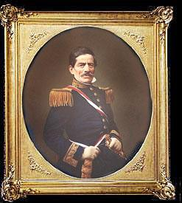
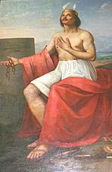
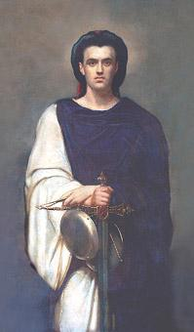
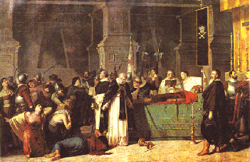
Cuadros que se expusieron en 1872 en el Palacio de la Exposición de Lima del antiguo Museo Nacional: Venus, por Juan de Dios Ingunza (no localizado)
Luis Montero: la Libertad 1860 y
Los Funerales de Atahualpa 1867
Francisco Laso: La Justicia 1866
Manuel María del Mazo: Ramón Castilla obsequiado a la Exposición por algunos amigos del finado Mariscal. Firmado y fechado en 1871 en RR.EE

Slide 33
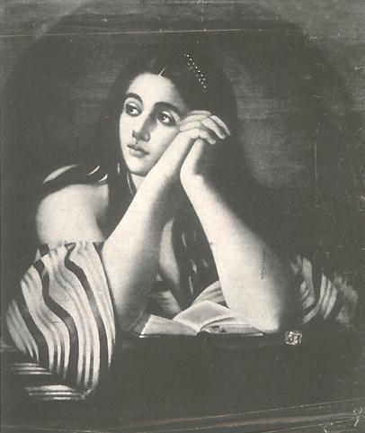
La Magdalena
Esta pintura de Juan de Dios Ingunza fue publicada en la revista Ilustración Peruana en 1913
Obra de 1855

Slide 34
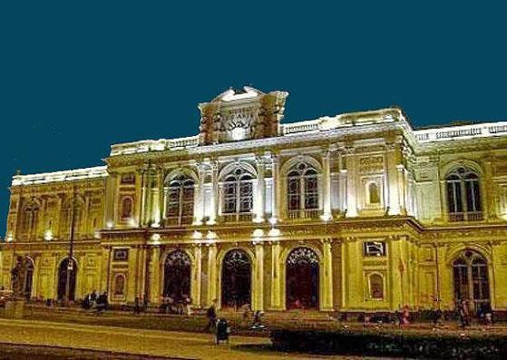
El Palacio de la Exposición de Lima, hoy Museo de Arte de Lima.
Es uno de los más bellos edificios del siglo XIX en el Perú. De estilo neorrenacentista, fue proyectado y construido en la época del Gobierno Constitucional del Coronel José Balta y Montero, se inauguró como sede de la gran Exposición Nacional del Perú en 1872.
Edificio rodeado de vistosos jardines, estatuas y después de pequeños pabellones de estilo bizantino y morisco.
Ubicada en la rotonda posterior al palacio está la llamada Fuente China, rodeada por las palmeras del antiguo zoológico del Parque de la Exposición, obsequio de la colonia china por el primer centenario de la Independencia del Perú, destaca una gran figura alegórica con una antorcha y un libro que simboliza la libertad; está rodeada por las tres razas, todas en mármol, y, en los costados inferiores, dos desnudos en bronce, de estilo manierista.

Slide 35
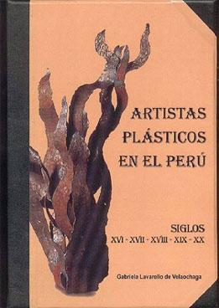
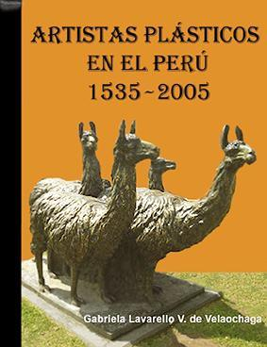
Artistas que figuran en los diccionarios
Carátula, escultura de Armando Varela Neyra Lima - Perú
Carátula, escultura de Agustín Rivera Eyzaguirre Lima - Perú
(por editar)
Representante de Ventas
MARTA COUTO REVOLLEDO
441-3238 - Lima-Perú
Responsable del programa
gabygaby715@gabygaby715@cybergabygaby715@cyber.gabygaby715@cyber.comgabygaby715@cyber.com.gabygaby715@cyber.com.br
gabygaby715@gabygaby715@hotmailgabygaby715@hotmail.gabygaby715@hotmail.com

Slide 36
El Arte nos hace Inmortales
QUIEN PIERDE SU PASADO, SE PIERDE ASÍ MISMO
Difundamos lo nuestro, el arte peruano es ancestral
Por favor reenviarlo a sus contactos
Hoy es:
Son: *
*

